Slide 1
Meghatározó női programozók, akik fontos szereppel
rendelkeznek a szakma fejlődésében

Slide 2
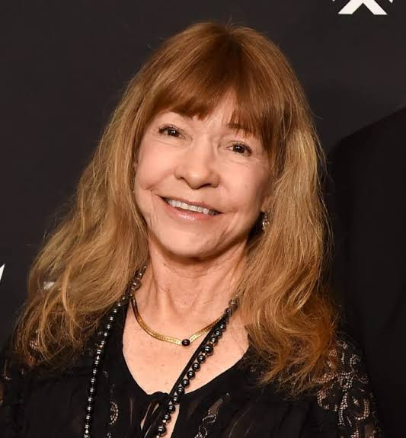
Roberta Williams

Slide 3
A világ legelső női játékfejlesztője és dizájnere
King’s Quest c. játék által vált ismertté
Férje által keresztül került a szakmába, a férj szövegalapú játékokat készített, Roberta ötlete alapján pedig kibővültek grafikus elemekkel is.

Slide 4
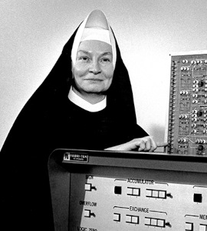
Mary Kenneth Keller

Slide 5
A katolikus egyházban nővérként élt
Az első nő, aki megszerezte a Ph.D-t az informatikában.
Fontos szerep a BASIC nyelv megalkotásában

Slide 6
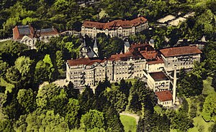
Később a Clarke-College számítógép-tudományok részlegének alapítója és igazgatójaként lett ismert
Az igazgatás mellett oktatói feladatokat is vállalt, több mint 20 évig volt vezető előadó

Slide 7
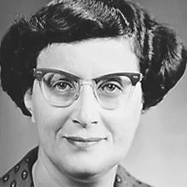
Jean E. Sammet

Slide 8
A világon a harmadik női professzor aki számítógép-doktorátust szerzett
Fontos szerep a FORMAC kidologzásában (kezdetleges Fortran kiegészítő)
Jean eleinte főleg a matematikai függvényekért felelt a projektben, de később teljesen átvette a fejlesztést,

Slide 9
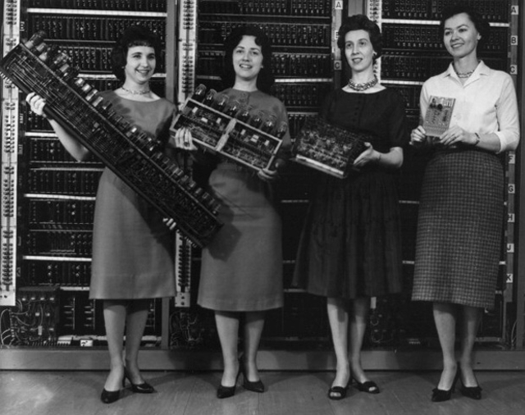
ENIAC girls

Slide 10
Kay McNulty
Marlyn Meltzer
Betty Snyder
Betty Jennings
Fran Bilas
Ruth Lichterman

Slide 11
ENIAC
Electronic Numerical Integrator And Computer
A kor legnagyobb, legfejlettebb számítógépe
Több mint háromezer kapcsoló és nyolcvan tonnányi hardver

Slide 12
Az ENIAC programozói és adatbevivői voltak
A hölgyek munkája nem csak függvények összeállításából és programozásából állt, rengeteg feladatot elláttak az óriásgép körül
Gyakorlatilag ők készítették a világ első számítógépes szoftvereit.

Slide 13
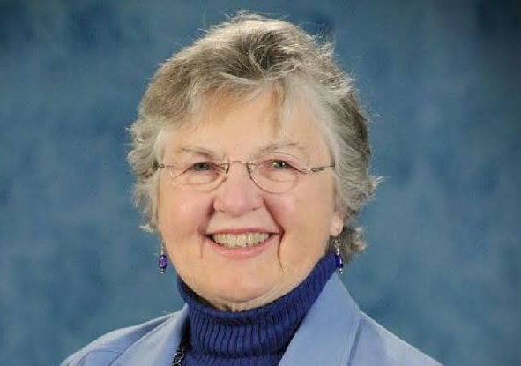
Frances Allen

Slide 14
Rengeteg újítást vezetve be a kódoptimalizációban
Kódfejtőként és szakértőként bedolgozott az NSA-nak
Az első nő aki megkapta a Turing díjat

Slide 15
Bár az informatika egy férfiak által dominált szakmának számít, a történelem során volt rengeteg meghatározó női szaktekintély, akik oroszlánrészt vállaltak a szakma fejlődésében, és rengeteget köszönhetünk nekik abban, hogy az informatika ott tarthat ma, ahol tart.

